Slide 1
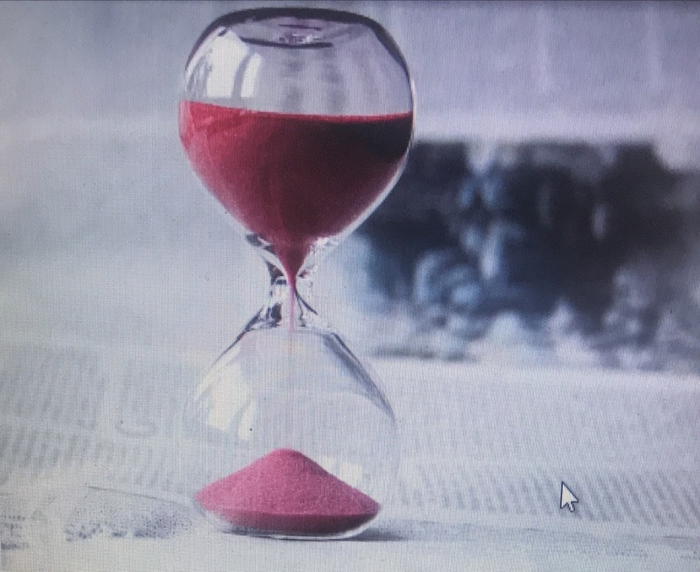
GEDANKEN sammeln
Bild-Quelle: pixabay

Slide 2
GEDANKEN ZUR Zeit
Hör dir das Lied „DIE ZEIT“ von Kurt Mikula an! https://www.youtube.com/watch?v=sE_w00W4Tj8
WAS BEDEUTET ZEIT FÜR DICH?
Schreibe ein ELFCHEN!
ZEIT
EIN GESCHENK
WILL GESTALTET WERDEN
MACH MICH ANS WERK
AUFGABE
Wörter zur ZEIT finden …

Slide 3
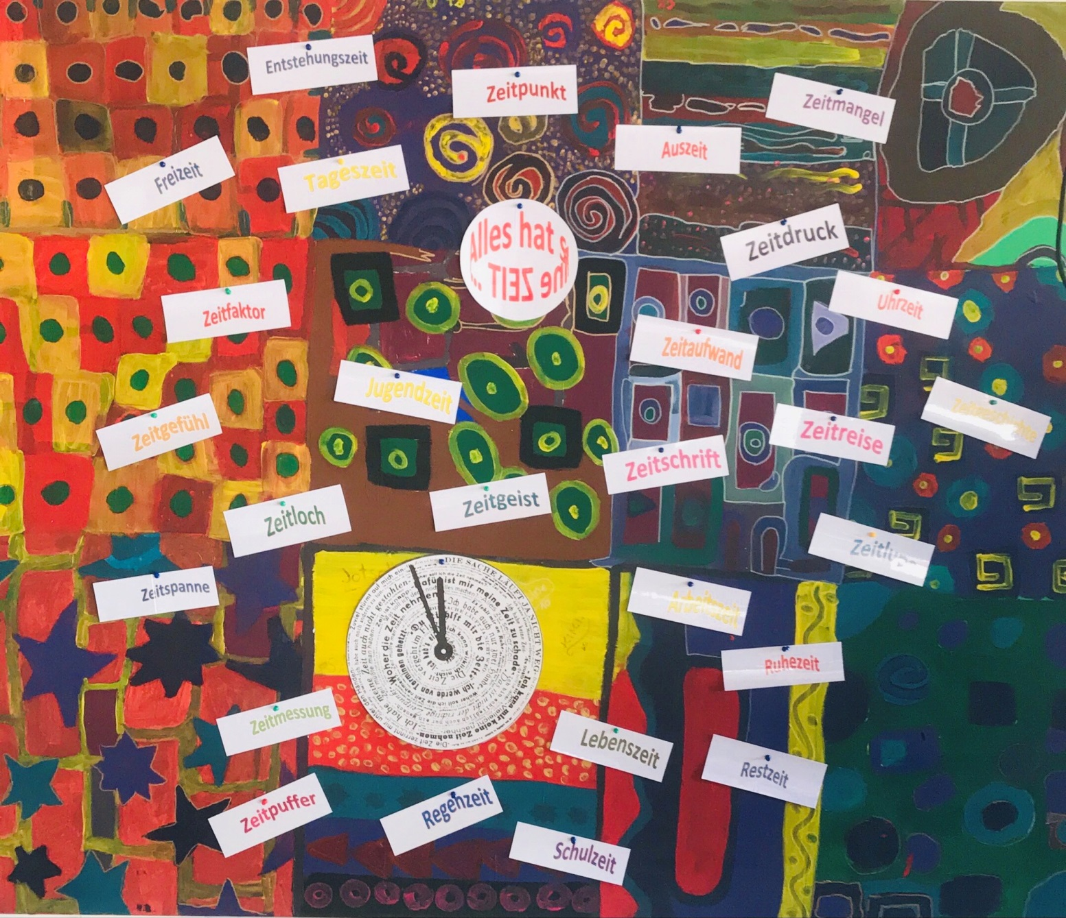

Slide 4
zuR zeit …
Aus dem Buch KOHELET
Alles hat seine Stunde.
Für jedes Geschehen unter dem Himmel gibt es eine bestimmte Zeit:
eine Zeit zum Gebären / und eine Zeit zum Sterben,
eine Zeit zum Pflanzen / und eine Zeit zum Abernten der Pflanzen,
eine Zeit zum Töten / und eine Zeit zum Heilen,
eine Zeit zum Niederreißen / und eine Zeit zum Bauen,
eine Zeit zum Weinen / und eine Zeit zum Lachen,
eine Zeit für die Klage / und eine Zeit für den Tanz;
eine Zeit zum Steinewerfen / und eine Zeit zum Steinesammeln,
eine Zeit zum Umarmen / und eine Zeit, die Umarmung zu lösen,
eine Zeit zum Suchen / und eine Zeit zum Verlieren,
eine Zeit zum Behalten / und eine Zeit zum Wegwerfen,
eine Zeit zum Zerreißen / und eine Zeit zum Zusammennähen,
eine Zeit zum Schweigen / und eine Zeit zum Reden,
eine Zeit zum Lieben / und eine Zeit zum Hassen,
eine Zeit für den Krieg / und eine Zeit für den Frieden.

Slide 5

… erneut
Gedanken sammeln …
Bild-Quelle: istockphoto.com

Slide 6
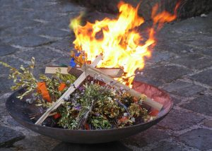
Am Aschermittwoch beginnt die fastenzeit…
Bild: https://www.graz-herz-jesu.at/

Slide 7
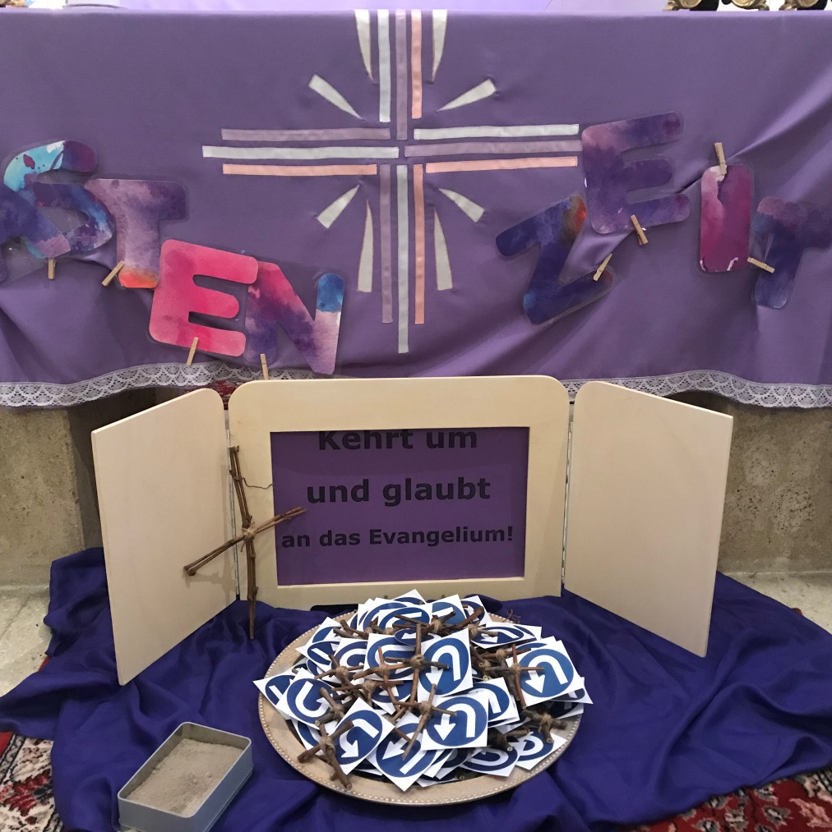
FASTENZEIT
ZEIT DES AUF-BRECHENS
ZEIT DES BESINNENS
ZEIT DES NACHDENKENS ZEIT DES NEU-BEGINNENS ZEIT DER VERÄNDERUNG ZEIT DES VERZICHTENS
ZEIT DES WANDELS
ZEIT …
Schau dir
KATHOLISCH FÜR ANFÄNGER „DIE FASTENZEIT“ an …
https://www.youtube.com/watch?v=FNGvSeT4WqM

Slide 8
WIE GEHST DU MIT DEINER ZEIT UM?
Aus „Der Kleine Prinz“ - … über das Leben (Antoine de Saint-Exupéry)
"Was vergangen ist, ist vergangen,
und du weißt nicht, was die Zukunft dir bringen mag.
Aber das Hier und Jetzt, das gehört dir."
Erstelle … MEIN 40 TAGE-weniger-mehr-Planer!
Wie möchtest du die FASTENZEIT gestalten?
Wofür möchtest du dir MEHR ZEIT nehmen?
„MEHR AN … - WENIGER VON …“
Was könnte sich bei dir „WANDELN“???
Lied-Impuls „NIMM DIR ZEIT“ von Kurt Mikula!
https://www.youtube.com/watch?v=saDyCEF8Qp8&t=52s

Slide 9
FASTENZEIT – ZEIT ZUR UMKEHR
Zeit zur Umkehr
vom Überfluss zum Notwendigen
von der Übertreibung zum Genügsamkeit
vom Habenwollen zum Zufriedensein
von der Sucht zur Freiheit
Zeit zur Umkehr
von der Heuchelei zur Aufrichtigkeit
von der Engherzigkeit zur Weite
von der Selbstgerechtigkeit zur Güte
von der Beliebigkeit zur Klarheit
vom Wankelmut zur Treue
Zeit zur Umkehr
vom Ich zum Du
von der Entfremdung zur Nähe
von der Gleichgültigkeit zur Anteilnahme
von der Kränkung zur Versöhnung
von der Feindseligkeit zum Frieden
Zeit zur Umkehr
vom Lärm zur Stille
von der Hektik zum Innehalten
von der Ungeduld zur Gelassenheit
von der Zerstreutheit zur Sammlung
von der Oberfläche zum Wesentlichen
© Gisela Baltes

